Slide 1
Audit Carrefour Express
Magasin : KELIBIA
11 Aout 2020
M Souheil DRAOUI

Slide 2
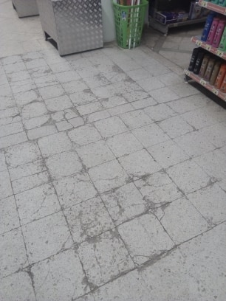
PGC: Le sol de l'espace de vente était ébréché.

Slide 3
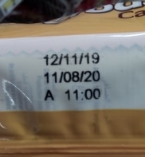
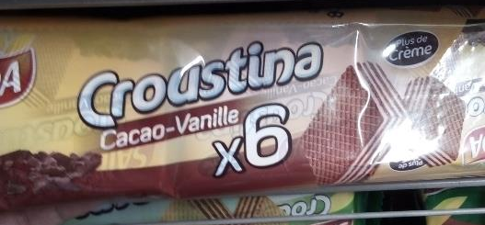
PGC: Présence de deux groupage *6 « Croustina Cacao-Vanille » retrait. La DLC était le jour de l'audit 11/08/2020.

Slide 4
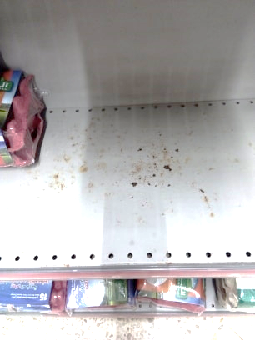
PLS: Présence de rouille et peinture écaillée sur les étagères d'exposition des œufs.

Slide 5
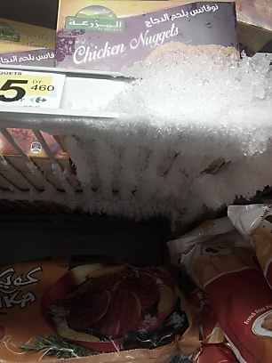
PLS: Développement de givre dans la partie supérieure du meuble froid d'exposition des produits surgelés.

Slide 6
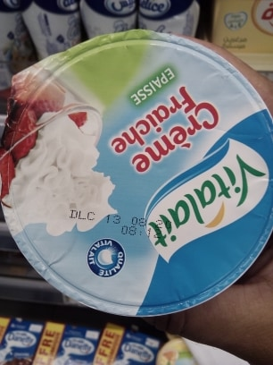
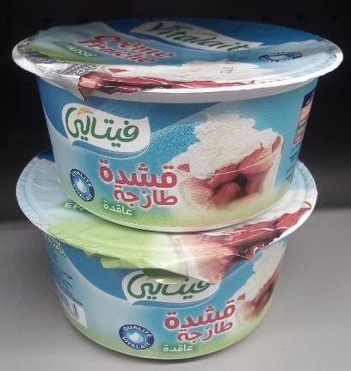
PLS: Présence de deux pots de crème fraiche "Vitalait" retrait DLC 13/08/2020.

Slide 7
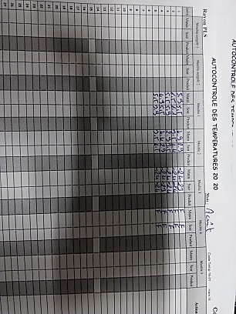
PLS: Les suivi et l'enregistrement des températures de la chaine du froid n'étaient pas réalisés depuis le 05/08/2020.

Slide 8
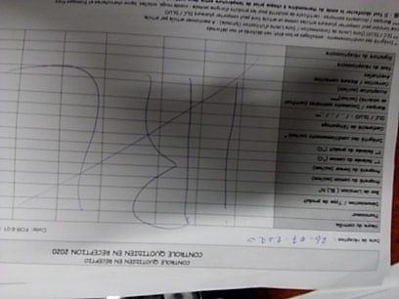
Réception: Absence du suivi et de l'enregistrement des contrôles à la réception depuis le 26/07/2020.

